Slide 1
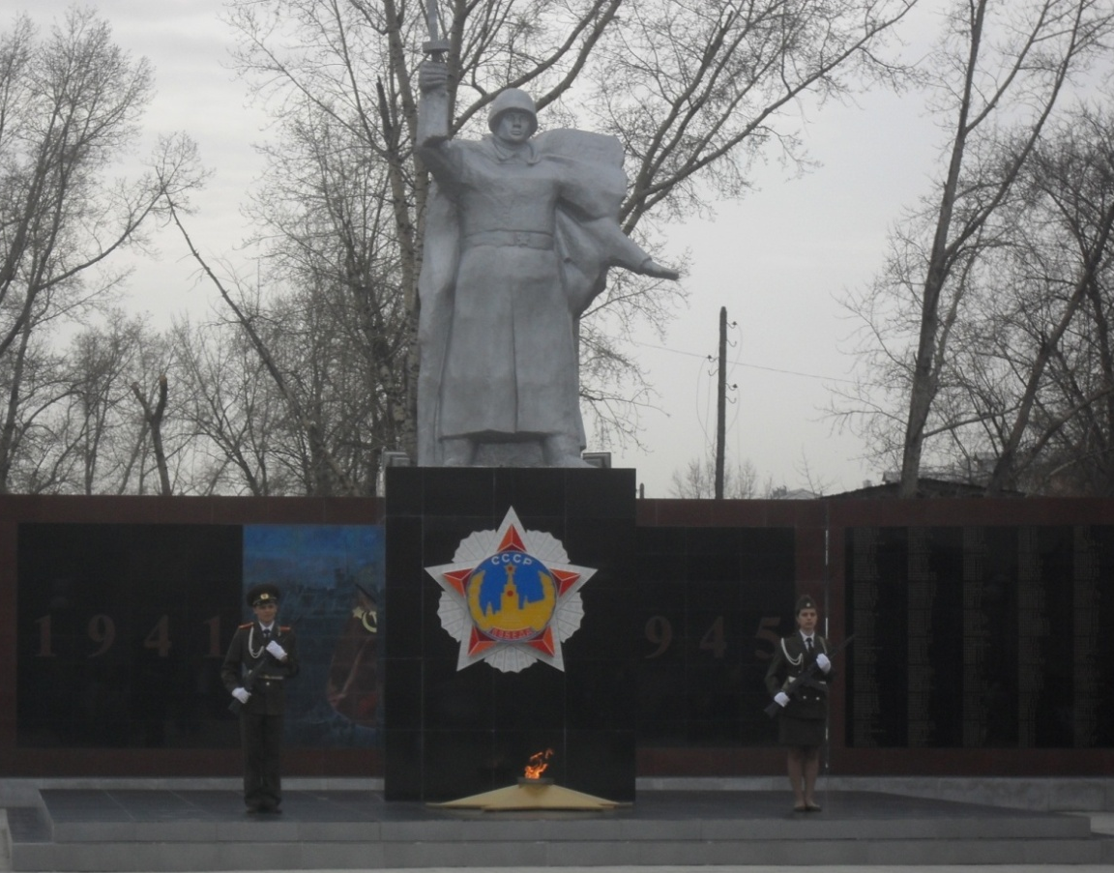
Муниципальное дошкольное образовательное учреждение «Детский сад компенсирующего вида № 1»
Патриотическое воспитание
дошкольников
Подготовила :
старший воспитатель
Карякина Н.А.

Slide 2
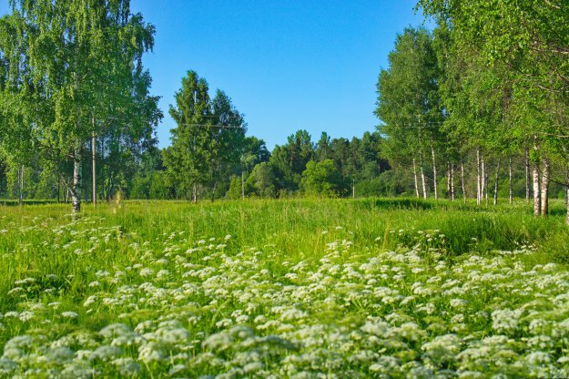
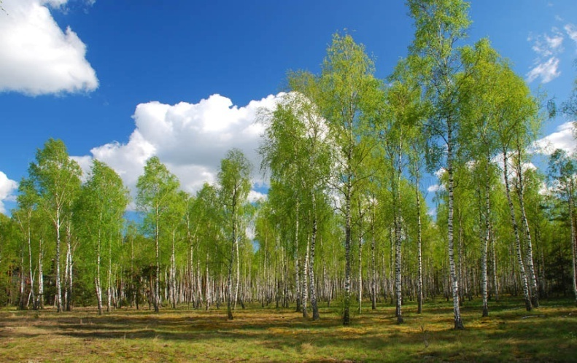
Россия
Родина моя милая, Отчизна моя любимая... Славное у тебя прошлое, Светлое впереди и хорошее! Имя полное кротости Я произношу с гордостью!!!
(А. Денисов )

Slide 3
В соответствии с примерной общеобразовательной программой
«От рождения до школы» Под редакцией Н. Е. Вераксы.
Патриотическое воспитание дошкольников представлено в
Образовательной области « Социально –коммуникативное развитие»
основные цели задачи
Ребенок в семье и сообществе, патриотическое воспитание.
Формирование образа Я, уважительного отношения и чувства
принадлежности к своей семье и к сообществу детей и взрослых в организации; формирование
гендерной, семейной, гражданской принадлежности; воспитание любви к Родине, гордости за
ее достижения, патриотических чувств.
Воспитательные традиции Древней Руси насчитывают более двух тысяч лет. Педагогическая мысль на Руси 10-13 веков выдвигает отдельную личность как цель воспитания, воспитание веры в победу, в непобедимость богатырей русских. Стержнем всего российского воспитания является патриотизм. Патриотизм- любовь к Родине, к земле, где родился и вырос, гордость за исторические свершения народа.
Настоящий патриот учится на исторических ошибках своего народа, на недостатках его характера и культуры.
Духовный, творческий патриотизм надо прививать с раннего детства. Поэтому, не будучи патриотом сам, педагог не сможет и в ребенке пробудить чувство любви к родине.

Slide 4
В нашем детском саду решение программных задач по патриотическому воспитанию реализуется через тематическое планирование
Тематические недели
- До свидания лето, здравствуй детский сад.
- Мой дом, мой город
- Жемчужина Сибири
- День защитника отечества
- Знакомство с народной культурой и традицией
- Неделя доброты
- День космонавтики
- Земля – наш дом
- День победы
Патриотическое воспитание осуществляется в процессе образовательной деятельности и организации различных видов детской деятельности, осуществляемых в ходе режимных моментов, т.к. воспитывает в ребенке патриота вся его жизнь: в детском саду и дома, его взаимоотношения со взрослыми и сверстниками.

Slide 5
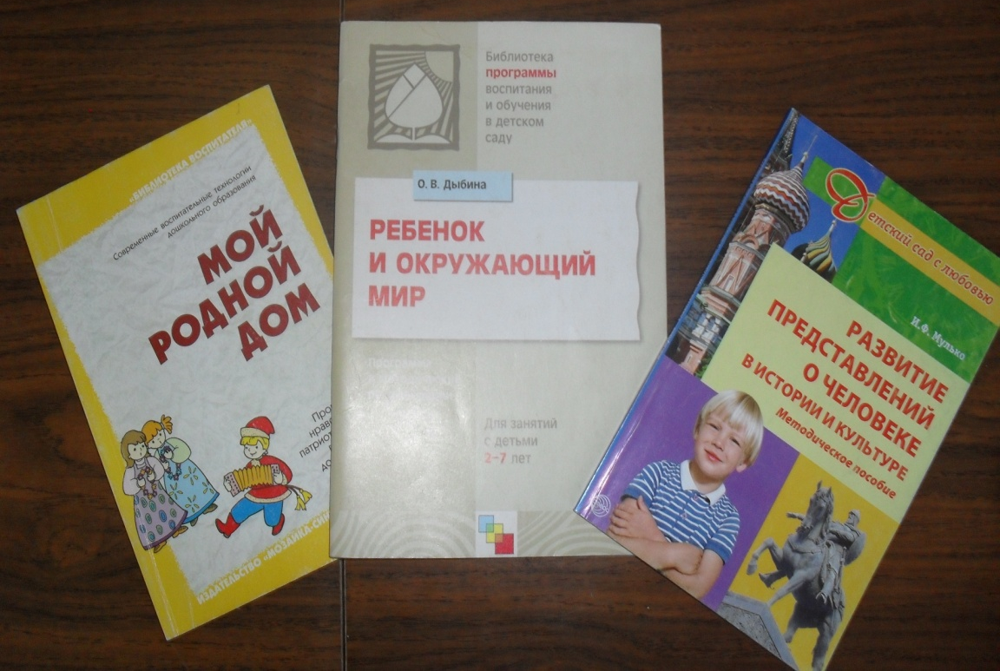
Н.А. Арапова – Пискарева
«Программа нравственно- патриотического воспитания дошкольников».- М.,2005.
О.В. Дыбина – «Ребенок и окружающий мир».-М., 2005.
И.Ф.Мулько «Развитие представлений о человеке в истории культуре».- М.,2005.

Slide 6
СОЗДАНИЕ ОБРАЗОВАТЕЛЬНОГО ПРОСТРАНСТВА, СПОСОБСТВУЮЩЕГО ВОСПИТАНИЮ ЛЮБВИ К МАЛОЙ РОДИНЕ У ДОШКОЛЬНИКОВ
ОРГАНИЗАЦИЯ ПРЕДМЕТНО- ПРОСТРАНСТВЕННОЙ СРЕДЫ
Патриотический уголок
Уголок народного творчества
Уголок для родителей
Оформление помещений ДОУ (муз.зал, фойе)
СИСТЕМА ПЕДАГОГИЧЕСКОГО ВЗАИМОДЕЙСТВИЯ
Проведение праздников
Участие в мероприятиях на муниципальном уровне
( шествие на день города, день победы)
Привлечение родителей к совместным мероприятиям
ПОВЫШЕНИЕ ПРОФЕССИАНАЛИЗМА ПЕДАГОГОВ
Консультации для педагогов
Семинары- практикумы
Педсоветы
Разработка проектов
Участие в конкурсах

Slide 8
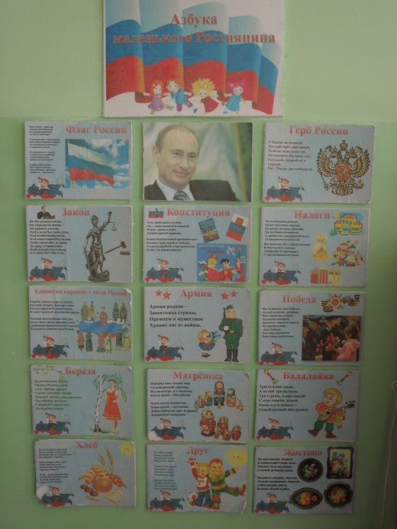
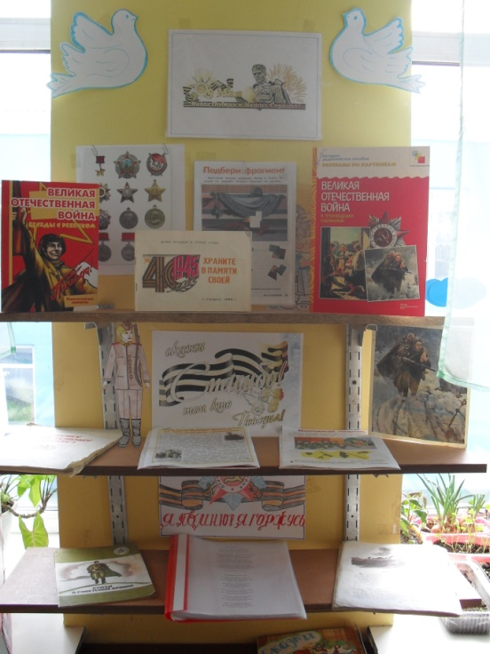
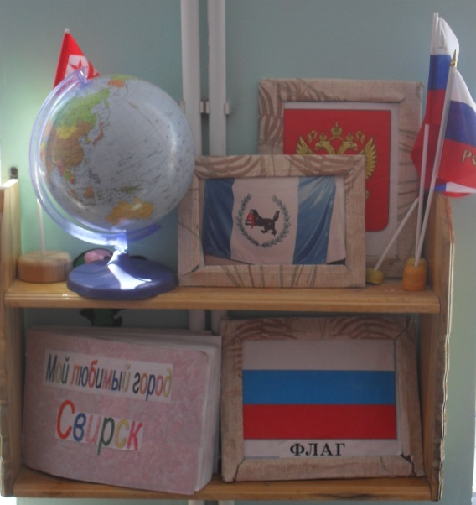
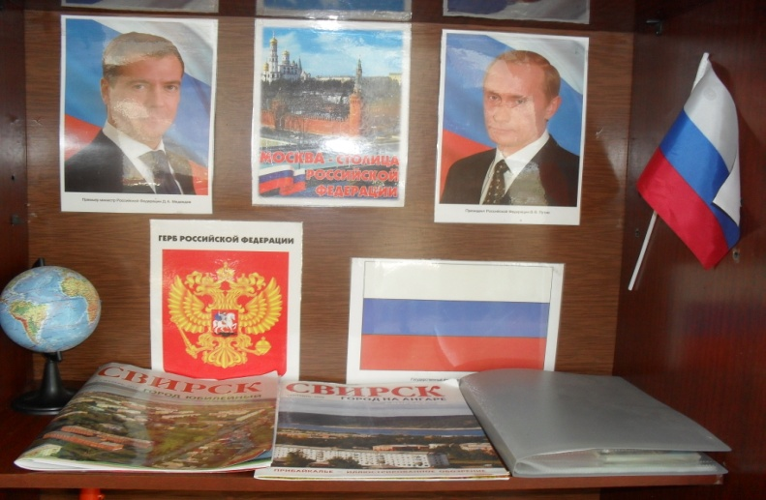
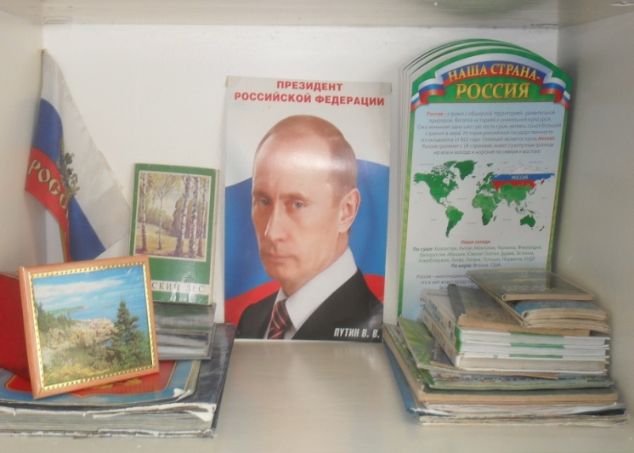
Работа по патриотическому воспитанию
Патриотические уголки в группах

Slide 9
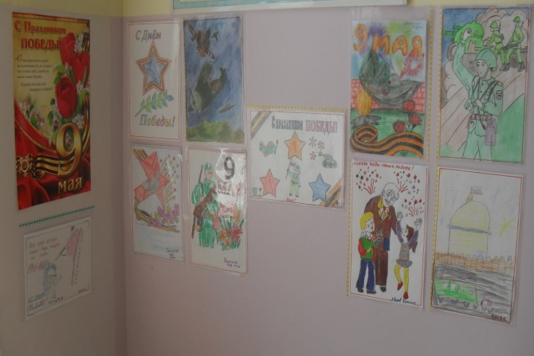
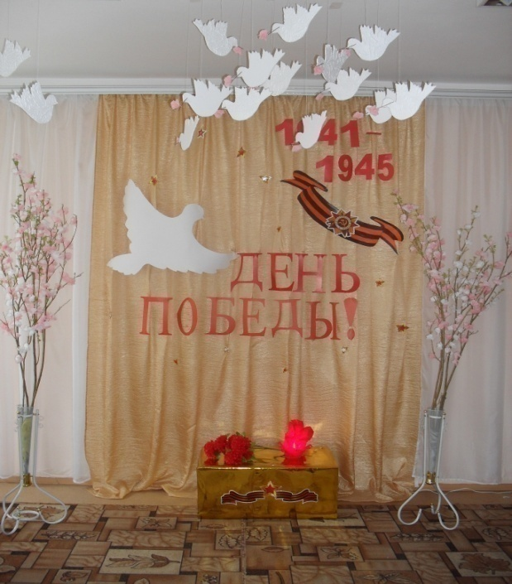
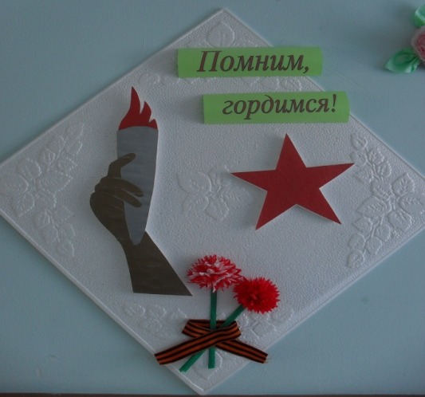
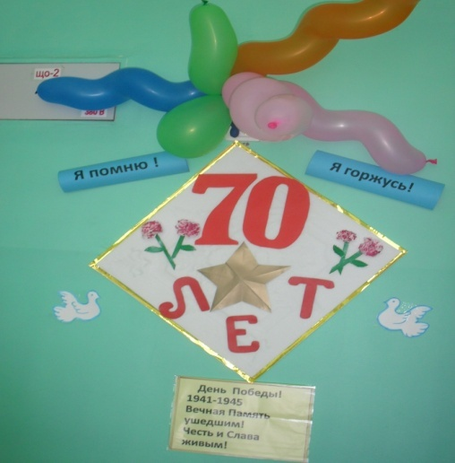
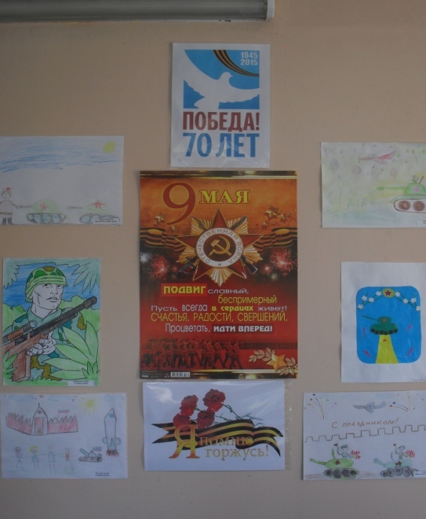
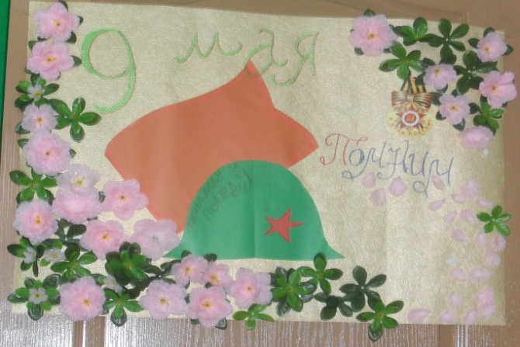
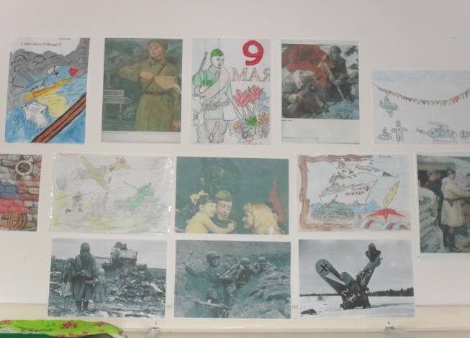
Оформление групп и фойе сада к Дню Победы

Slide 10
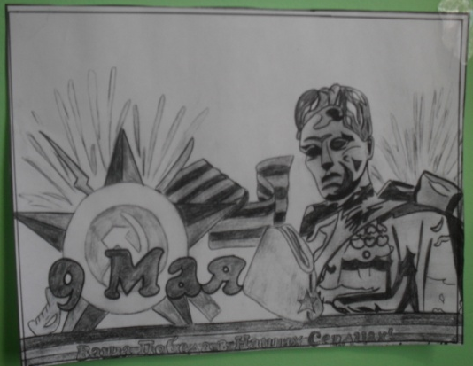
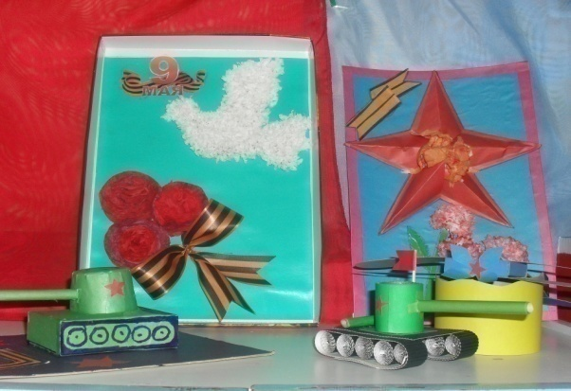
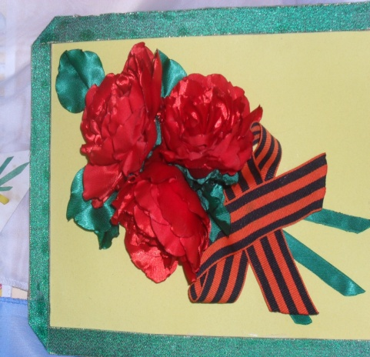
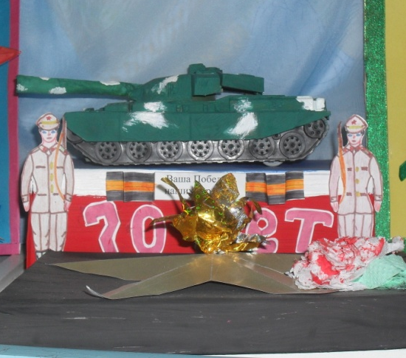
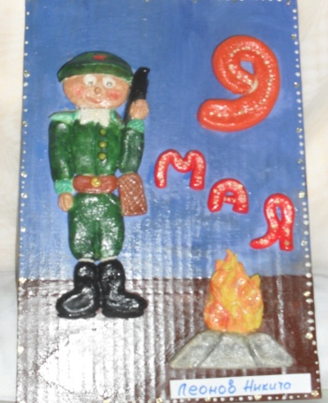
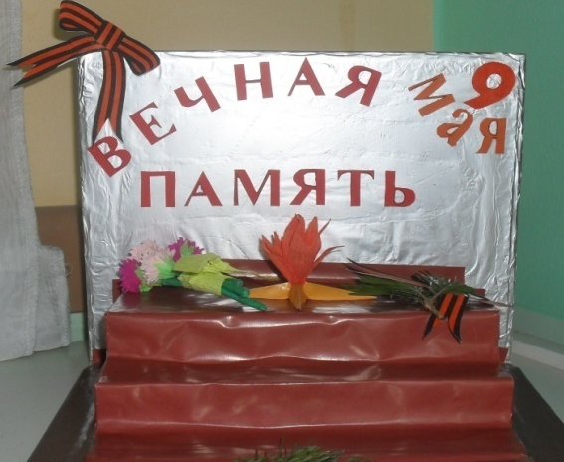
Рисунки, поделки детей и родителей ко дню Победы

Slide 11
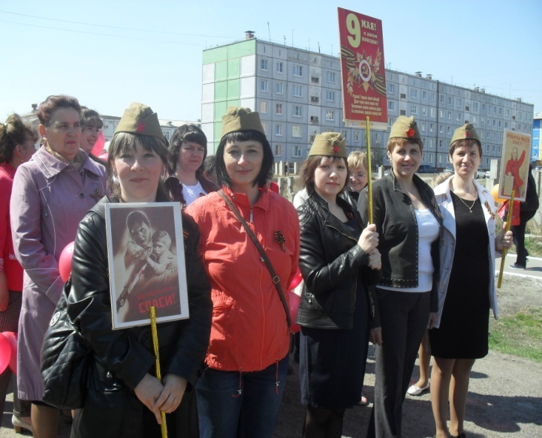
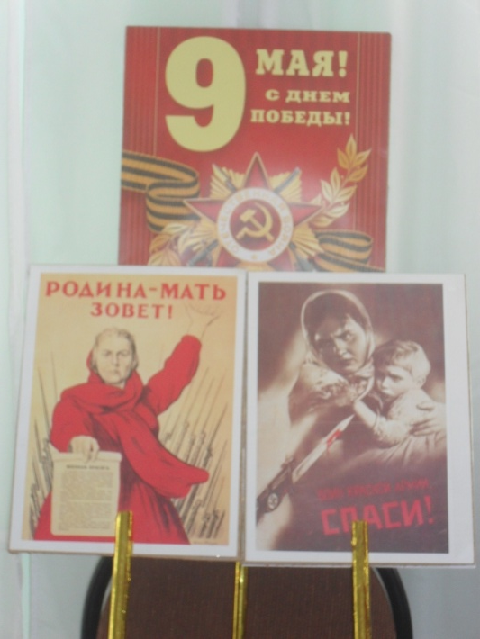
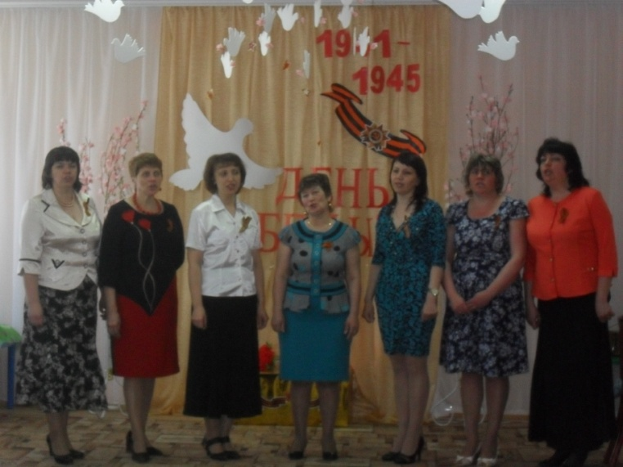
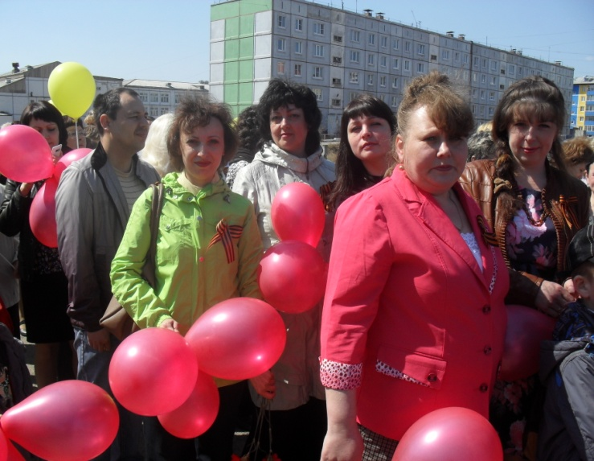
Изготовление штендеров
Коллективное участие в шествии
Исполнение военного попурри педагогами
Исполнение военной музыки учеником музыкальной школы

Slide 12
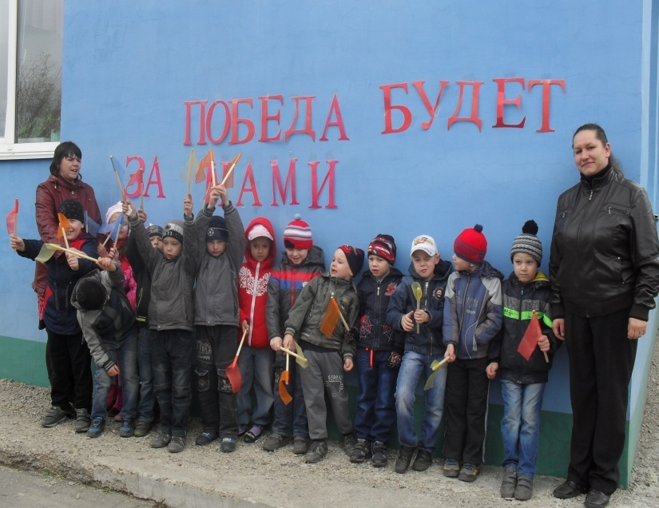
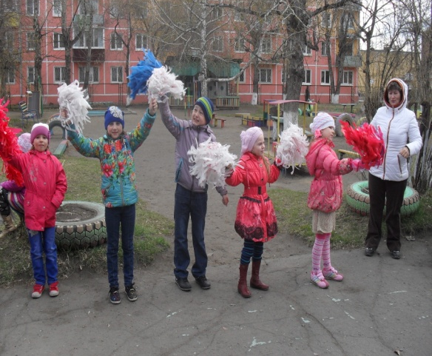
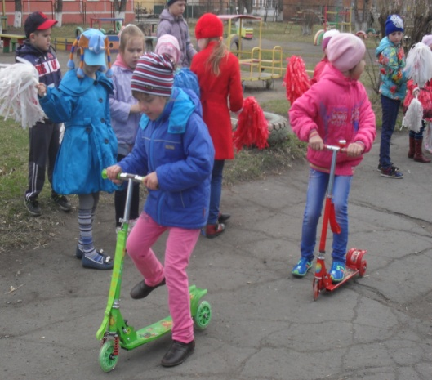
Велопробег ко Дню Победы

Slide 13
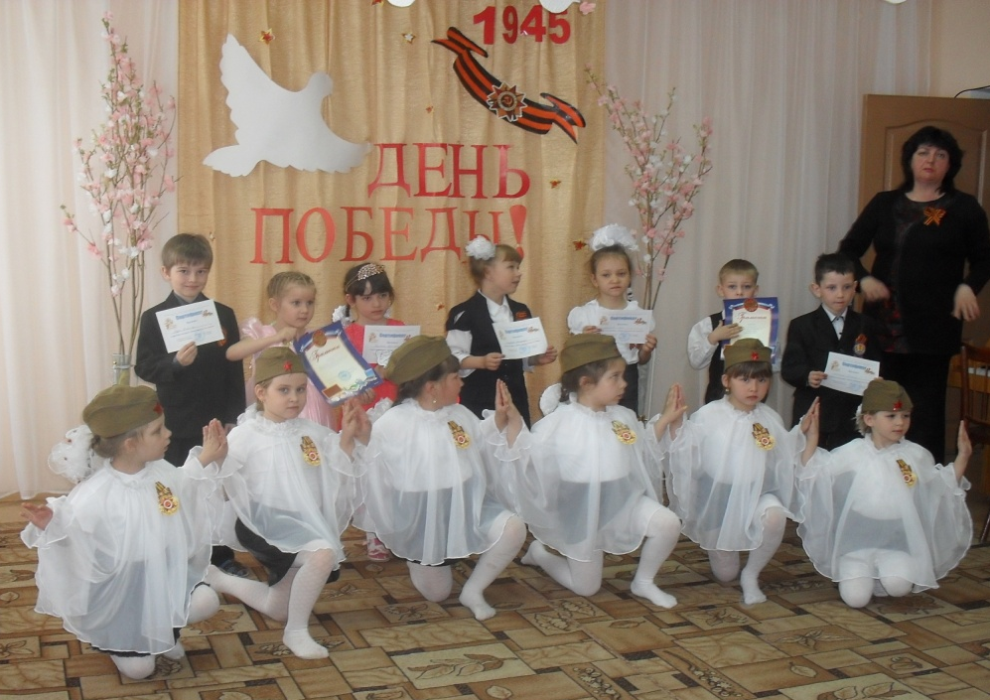
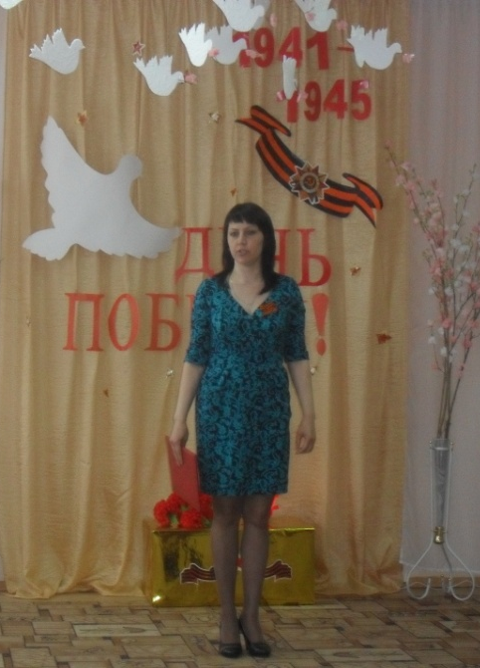
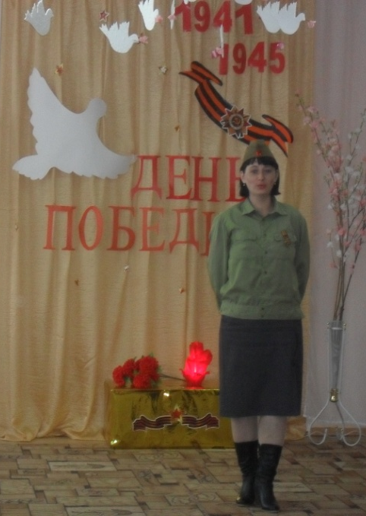
Конкурс Чтецов «Великий день Победы»

Slide 14
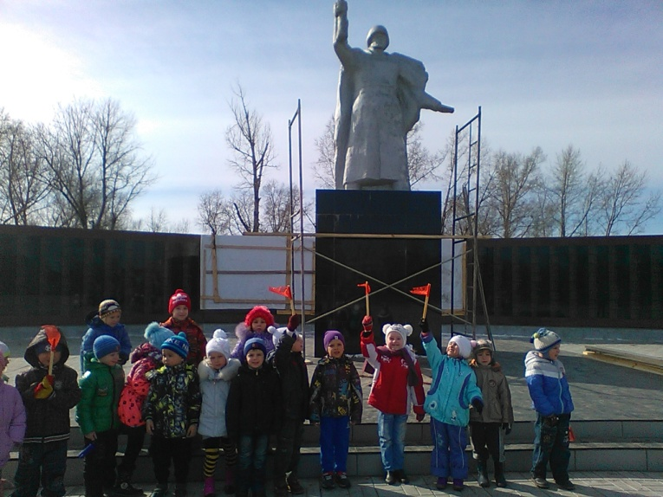
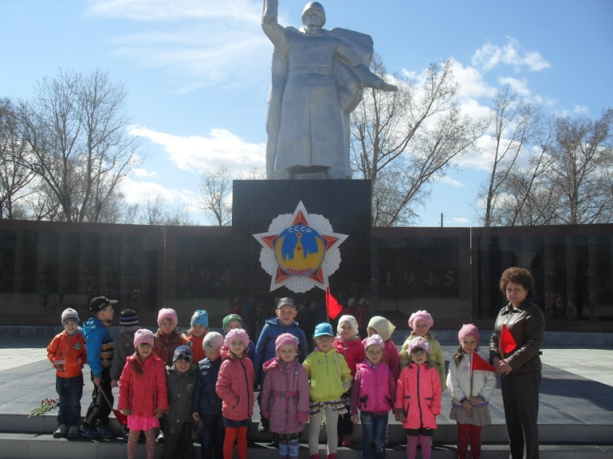
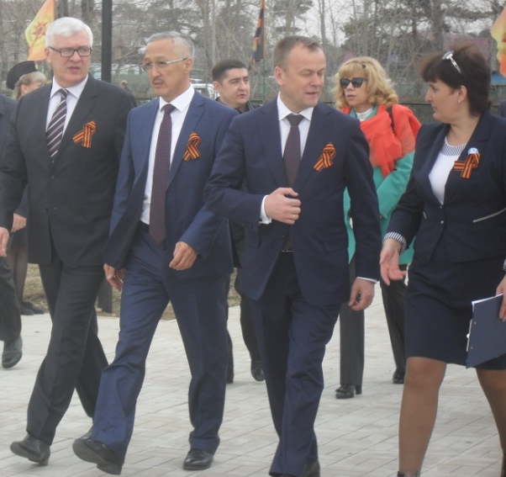
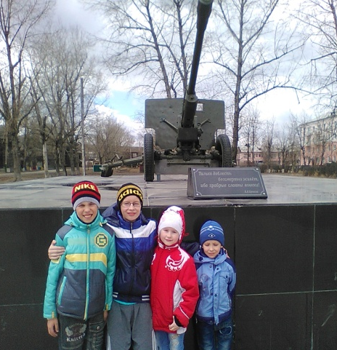
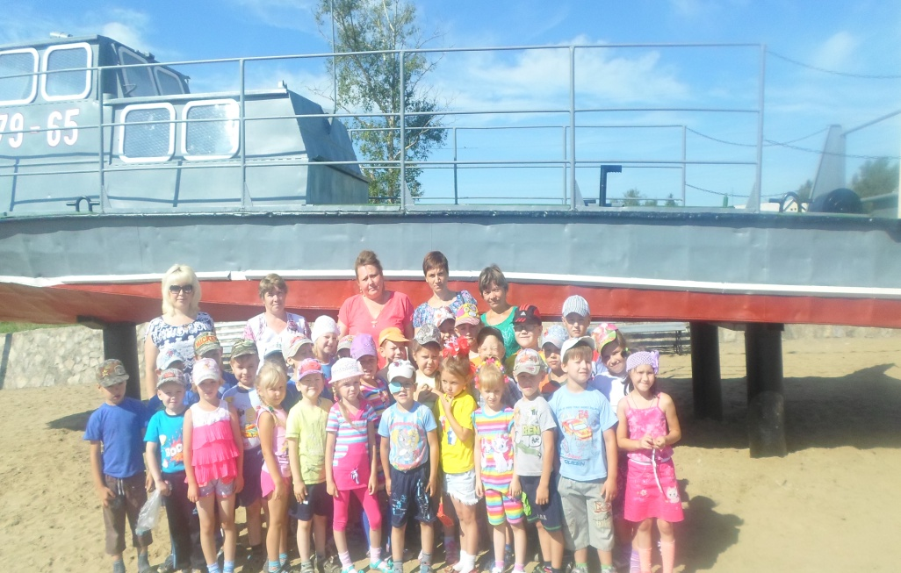
Экскурсии на Мемориал « Память», памятникам города

Slide 15
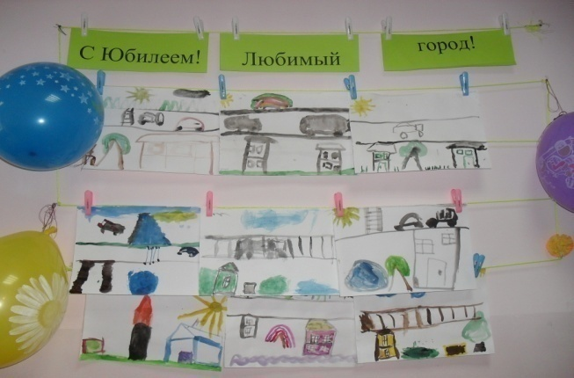
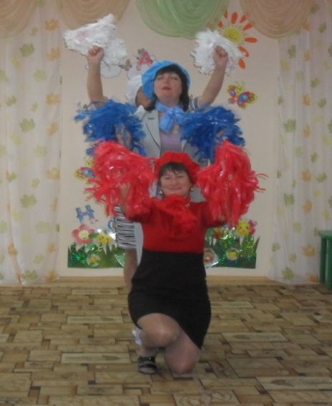
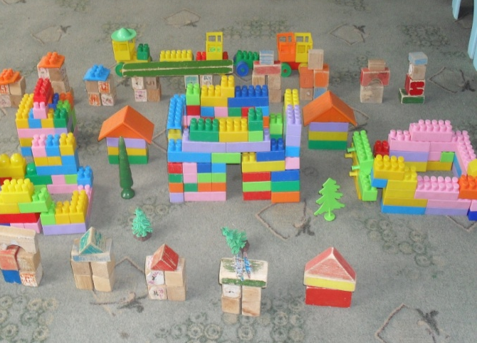
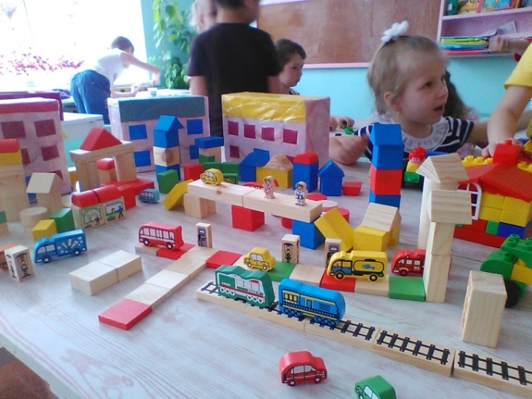
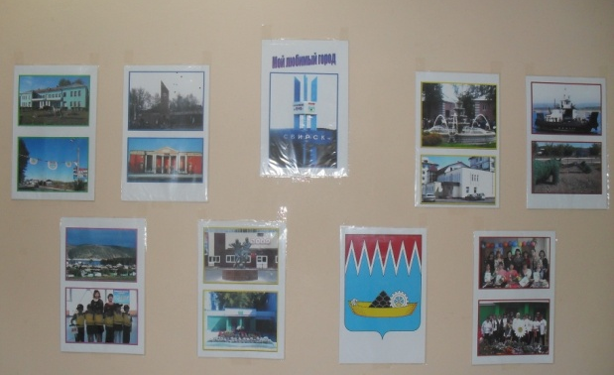
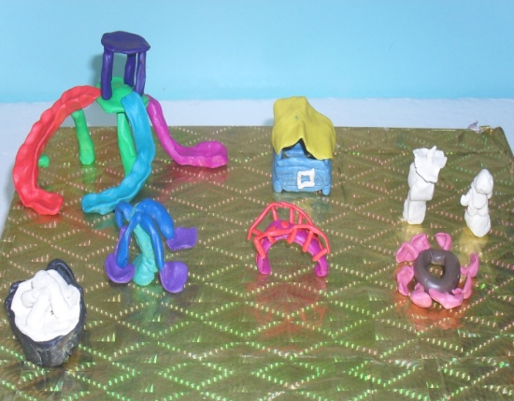
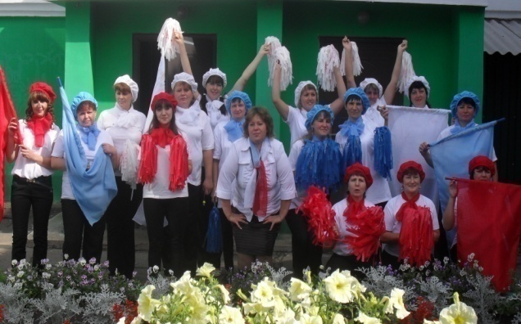
Неделя «Мой дом, мой город»

Slide 16
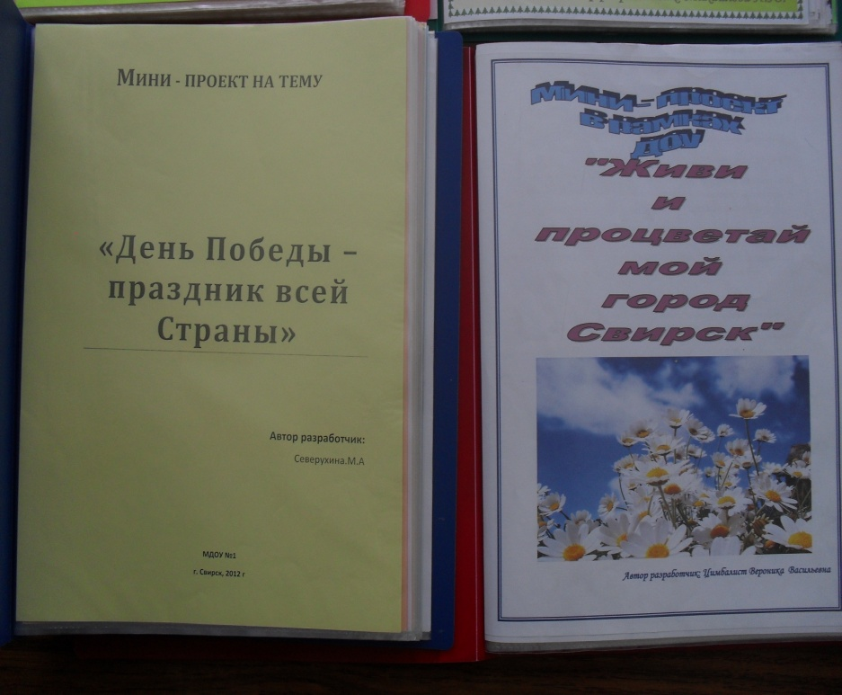
Проекты в детском саду

Slide 17
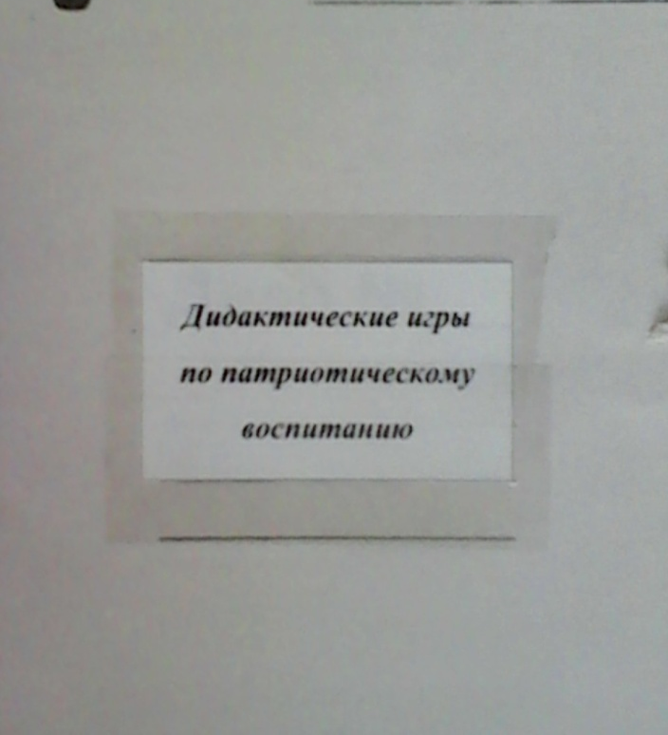
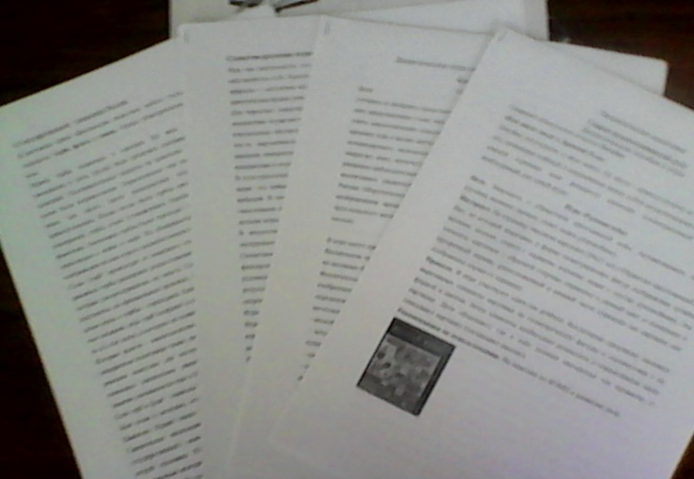
Семинар –практикум по патриотическому воспитанию

Slide 18
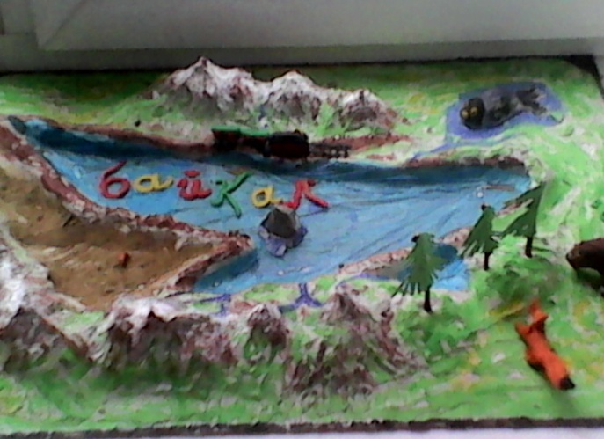
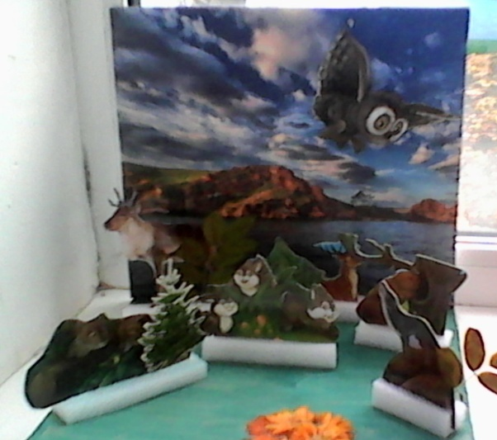
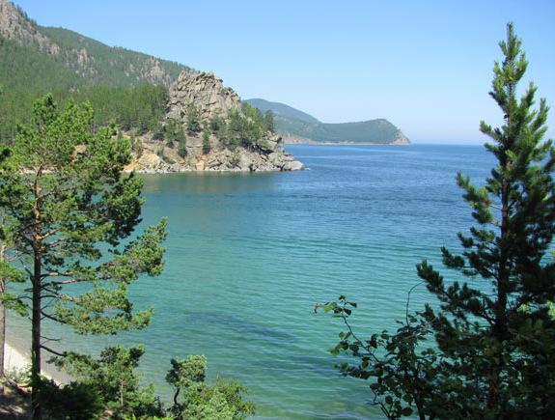
Неделя «Жемчужина Сибири»
Поделки родителей
Поделки родителей

Slide 19
Посадка деревьев, кустарников в саду (сосна, береза, слива, смородина)

Slide 20
Посещение городского музея

Slide 21
Знакомство с народными играми

Slide 22
Знакомство с народным творчеством

Slide 23
Игры патриотического характера

Slide 24
Праздничные мероприятия
Здравствуй, детский сад
Масленица
День матери
День защитника
Мой город
День Космонавтики

Slide 25
Участие родителей в праздничных мероприятиях
День матери
День победы
День защитника
Встреча с детьми войны
8 марта

Slide 26
Книга памяти
Видео семьи Ишегеновых

Slide 27
Участие в конкурсах
Участие в
Региональном конкурсе
Единая Россия
«Сибиряки – защитники отечества»
старшие, подготовительные группы

Slide 28
Нет края на свете красивей,
Нет Родины в мире светлей!
Россия, Россия, Россия, –
Что может быть сердцу милей?
И если бы нас вдруг спросили:
"А чем дорога вам страна?"
– Да тем, что для всех нас Россия,
Как мама родная, – одна!
(В. Гудимов)

